Slide 1
Tablero Control de Riesgos
D&A

Slide 2
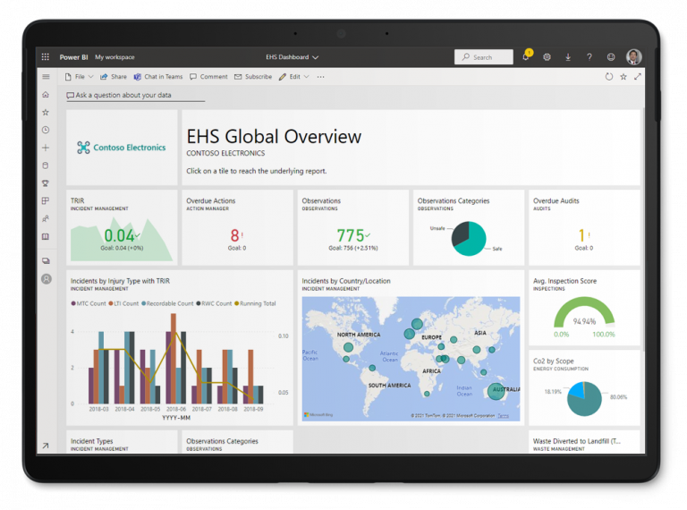
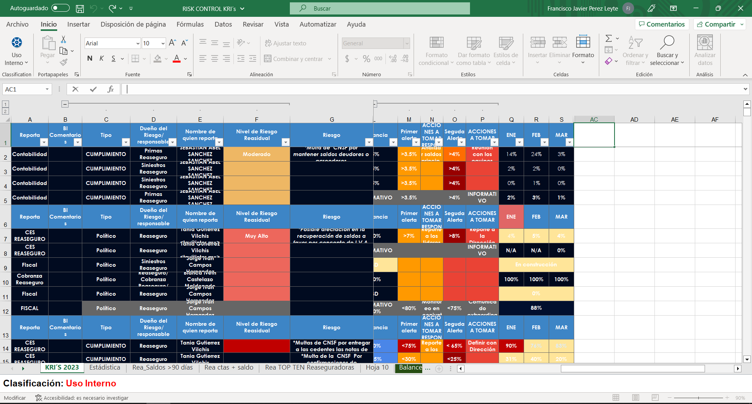

Contexto - KRI
Los Key Risk Indicators son indicadores que se utilizan para medir el riesgo de una organización. Estos indicadores se utilizan para monitorear y medir la probabilidad y el impacto de los riesgos que una organización enfrenta en su día a día.

Slide 3





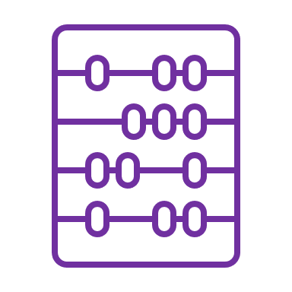

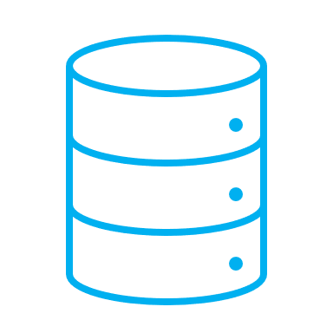


Llave – relación de la solución.
Solución 1
Solución 2

Slide 4
Llave – relación de la solución.

Slide 5
Propuesta algoritmo.
Desarrollo | Tiempos
Definir el período de tiempo
Definir la fuente de datos
Recopilar y analizar los datos
Desarrollar mejoras

Slide 6
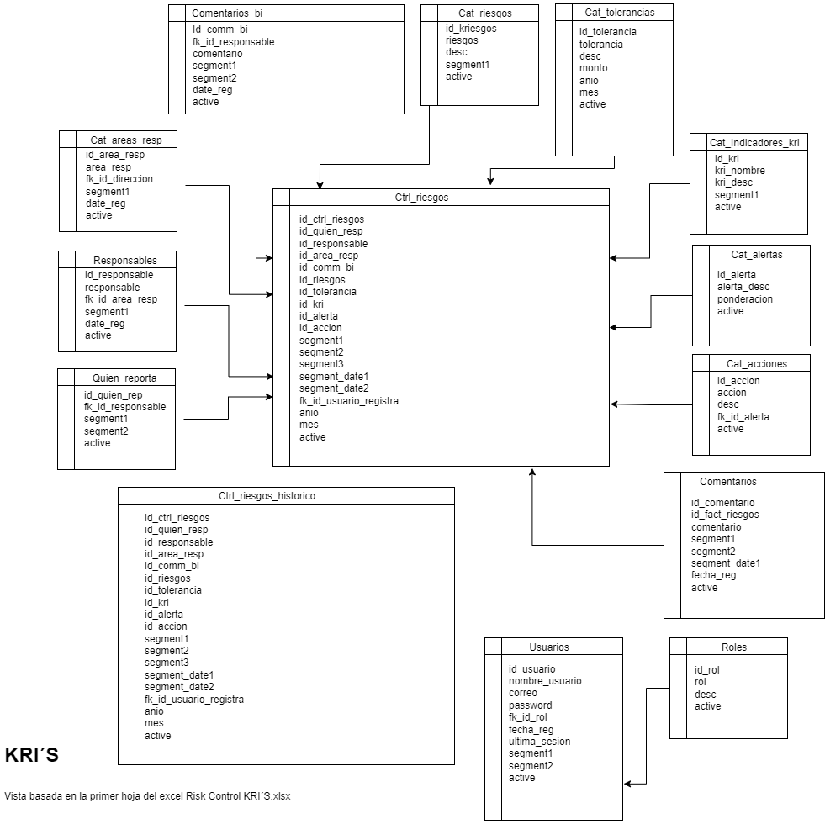
Propuesta BD.

